Slide 1
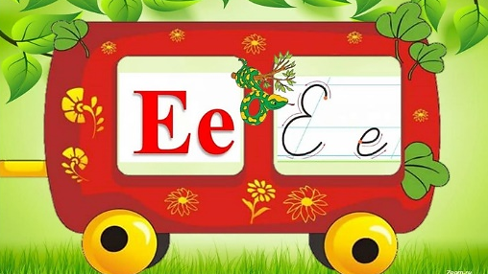
Навчання грамоти
Читання
Букварний період
Урок 26
Велика буква Е.
Складання речень за малюнками

Slide 2
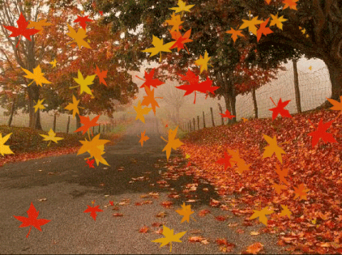
Організація класу
Всі мерщій сідайте, діти!
Домовляймось не шуміти,
На уроці не дрімати,
Руку вчасно підіймати.
І, щоб не було мороки,
Все готове до уроку?
Тож, гаразд, часу не гаймо
І урок розпочинаймо.

Slide 3
Вправа «Створюю настрій»
Берімо із собою гарний настрій, захоплення, інтерес, радість, щоб наш урок був цікавим і корисним!
1)
2)
3)
4)
5)
6)
7)
8)

Slide 4
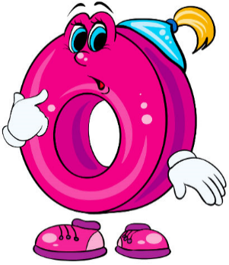
Гра «Знайди букву е»

Slide 5
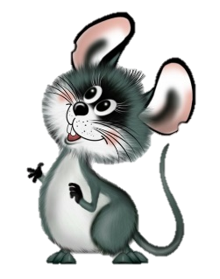
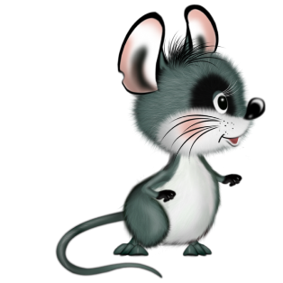
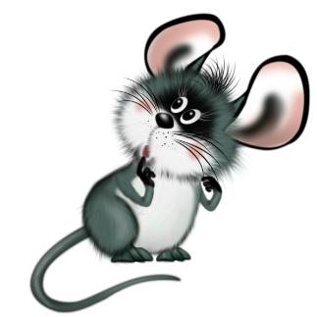
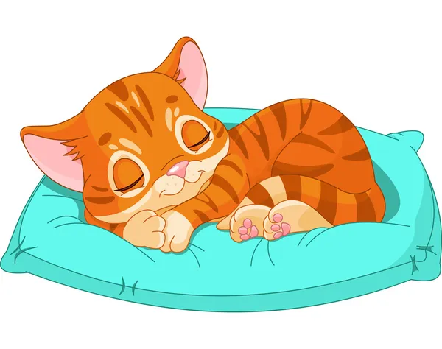
Мовленнєва розминка. Робота з чистомовкою.
А-а-а – котика нема.
Е-е-е – де наш котик, де?
У-у-у – мишку з'їв малу.
І-і-і – він спить на печі.
И-и-и – має гарні сни.
О-о-о – не будіть його.
І-і-і – тихо, мишки всі!

Slide 6
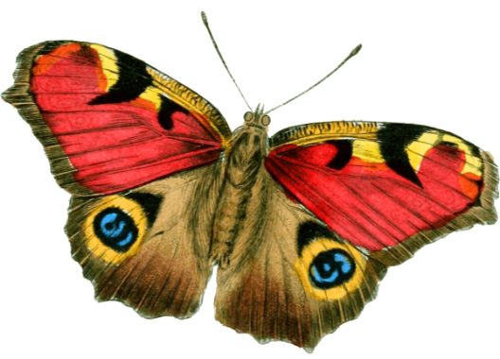
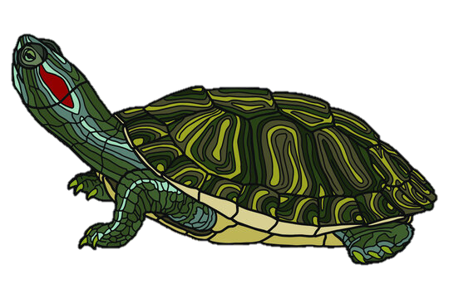
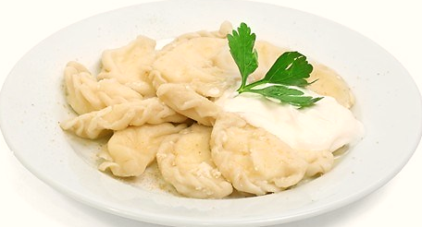
Розглянь малюнки. Визнач,
яке слово «заховалось» у схемі.
в
а
р
е
н
и
к
и

Slide 7
Повідомлення теми уроку
Сьогодні на уроці читання ми познайомимось з великою друкованою буквою Е,
будемо її друкувати, писати слухові диктанти, удосконалювати вміння робити звуковий аналіз слів,
складати речення за малюнками.

Slide 8
Словникова робота
ескалатор метро
райдуга веселка
червоний берет
водний пістолет
синій олівець
зелений гаманець
береза

Slide 9
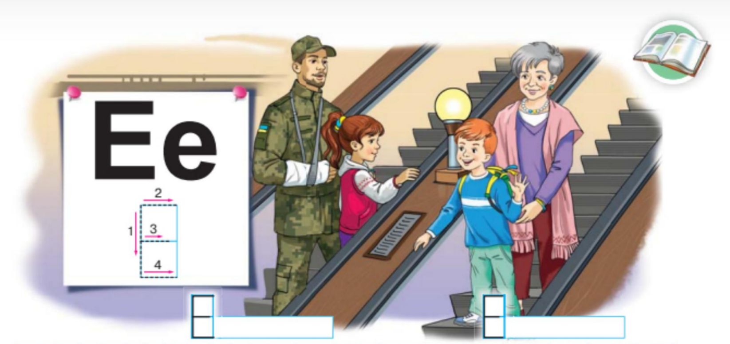
Склади розповідь за малюнком
Що за сходинки зображено на малюнку, де працюють ескалатори? Як по ескалатору треба рухатись? Пригадай правила безпеки під час користування ескалатором. Придумай людям імена на букву Е. Як вони зустрілись на ескалаторі?
Підручник Сторінка
52

Slide 10
Склади речення замалюнком
Розглянь малюнок. Це явище природи має в українській мові дві назви – райдуга і веселка. Коли з'являється райдуга? Чи бачив/бачила ти веселку?
Склади речення, яке починається зі слова О, а в кінці стоїть знак оклику.
Підручник Сторінка
52

Slide 11
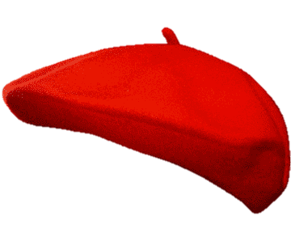
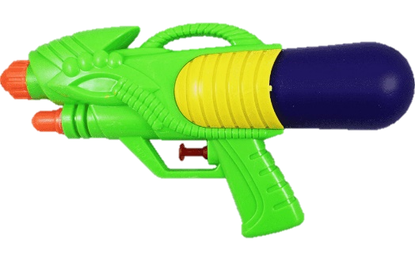
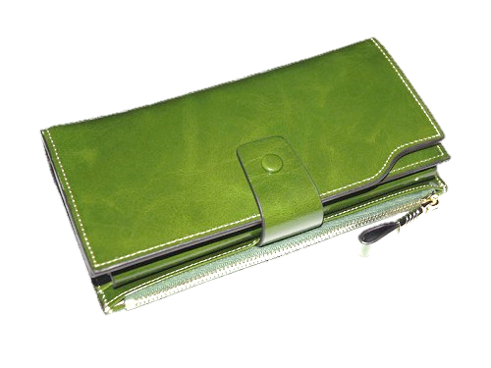
Прочитай разом із Щебетунчиком чистомовку, замінюючи малюнки словами
Визнач, якому слову належить звукова схема. Яке слово поміститься в поданих клітинках.
б
е
р
е
т
Е-е-е – .
Е-е-е – .
Е-е-е – .
Е-е-е – .
п
і
с
т
о
л
е
т
Підручник Сторінка
53

Slide 12
Робота над текстом
Чи доводилось тобі бути в метро? Що ти знаєш про цей вид транспорту? Знайди всі букви е.
Метро
У великих містах є підземний транспорт. Це — метро.
Пасажири спускаються в метро на ескалаторі. Там поїзди везуть їх у різні райони міста.
Метро — сучасний і зручний транспорт!
Підручник Сторінка
53

Slide 13
Розглянь малюнок. Назви букви, які ти знаєш.
б
е
р
е
з
а
Підручник Сторінка
53

Slide 14
Написання великої друкованої букви Е
Бідний гребінчик! Що з тобою сталось? Тільки три зубчики з усіх і осталось. - Ти помиляєшся, я не гребінець! Я буква «Е». Згадав? Ну й молодець!

Slide 15
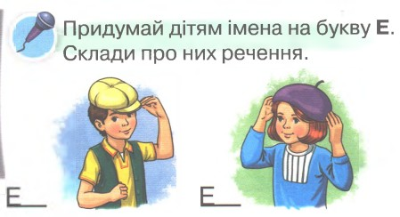
Робота в зошиті
Побудуй схему свого речення
Надрукуй у клітинках букви Е, А, О, У.
Зошит, Сторінка
27

Slide 16
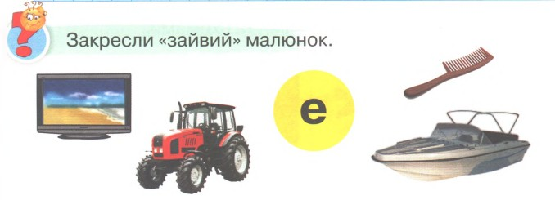
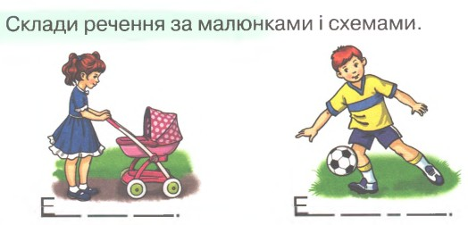
Робота в зошиті
е
а
і
о
и
Зошит, Сторінка
27

Slide 17
Словникова робота
ескалатор метро
райдуга веселка
червоний берет
водний пістолет
синій олівець
зелений гаманець
береза

Slide 18
Вправа «Мікрофон»
Пригадай, чим звуки відрізняються від букв?
Скільки голосних звуків в українській мові?
Пригадай, яку букву вивчали на уроці?
Для чого потрібна велика буква Е?
Добери слова зі звуком [е] на початку, у середині чи в кінці.

Slide 19
Рефлексія
Вправа «Мій настрій»
Обери смайлик,
що повторює твій настрій
1)
2)
3)
4)
5)
6)
7)
8)

